Slide 1
LE SFIDE GLOBALI
E LA RESILIENZA ITALIANA:
IL CASO DEL PIEMONTE E DI CUNEO
Intervento di
Marco Fortis
(Direttore Fondazione Edison)
Assemblea Confindustria Piemonte, 19 giugno 2026

Slide 2
NEGLI ULTIMI ANNI l’ITALIA E’ TORNATA A CRESCERE

Slide 3
LA CRESCITA ACQUISITA NEL 2026 E LE PREVISIONI

Slide 4
NEL PIL PRO CAPITE L’ITALIA E’ SECONDA SOLO AGLI USA

Slide 5
NEGLI ALTRI PAESI PERO’ LA CRESCITA E’ SEMPRE PIU’ A DEBITO

Slide 6
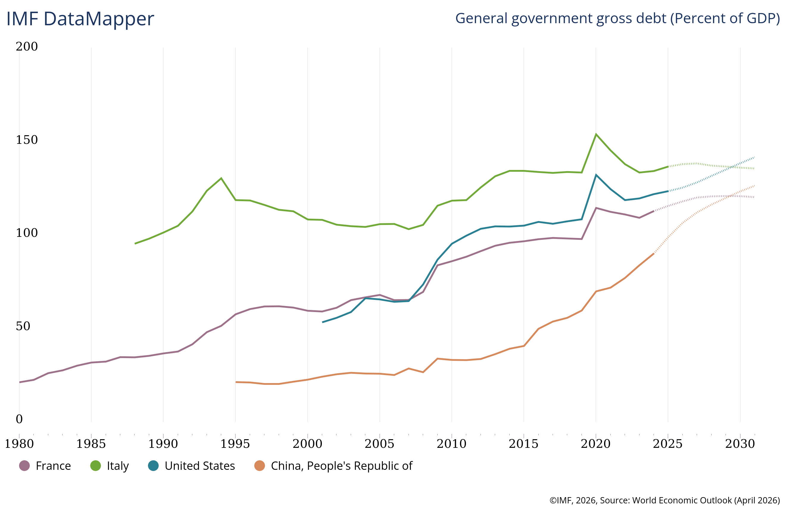
NEL 2030 IL DEBITO USA SUPERERA’ QUELLO ITALIANO

Slide 7
L’ITALIA E’ L’UNICO PAESE G7 IN AVANZO STATALE PRIMARIO

Slide 8


IL MIGLIORAMENTO DEI RATINGS DELL’ITALIA VS FRANCIA
NOVEMBRE 2024
NOVEMBRE 2025
DBRS | Moody’s | S&P | Fitch
AAA | Aaa | AAA | AAA
AA (high) | Aa1 | AA+ | AA+
AA | Aa2 | AA | AA
AA (low) | Aa3 | AA- | AA-
A (high) | A1 | A+ | A+
A | A2 | A | A
A (low) | A3 | A- | A-
BBB (high) | Baa1 | BBB+ | BBB+
BBB | Baa2 | BBB | BBB
BBB (low) | Baa3 | BBB- | BBB-
BB (high) | Ba1 | BB+ | BB+
BB | Ba2 | BB | BB
BB (low) | Ba3 | BB- | BB-
BB (high) | B1 | B+ | B+
B | B2 | B | B
B (low) | B3 | B- | B-
CCC (high) | Caa1 | CCC+ | CCC+
DBRS | Moody’s | S&P | Fitch
AAA | Aaa | AAA | AAA
AA (high) | Aa1 | AA+ | AA+
AA | Aa2 | AA | AA
AA (low) | Aa3 | AA- | AA-
A (high) | A1 | A+ | A+
A | A2 | A | A
A (low) | A3 | A- | A-
BBB (high) | Baa1 | BBB+ | BBB+
BBB | Baa2 | BBB | BBB
BBB (low) | Baa3 | BBB- | BBB-
BB (high) | Ba1 | BB+ | BB+
BB | Ba2 | BB | BB
BB (low) | Ba3 | BB- | BB-
BB (high) | B1 | B+ | B+
B | B2 | B | B
B (low) | B3 | B- | B-
CCC (high) | Caa1 | CCC+ | CCC+

Slide 9
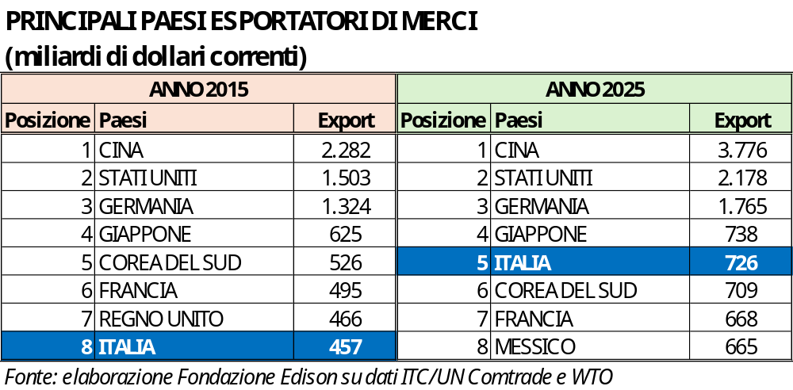
L’ITALIA AVANZA TRA I PRINCIPALI PAESI ESPORTATORI

Slide 10
SUPERATO IL GIAPPONE DA MAGGIO 2025 AD APRILE 2026

Slide 11
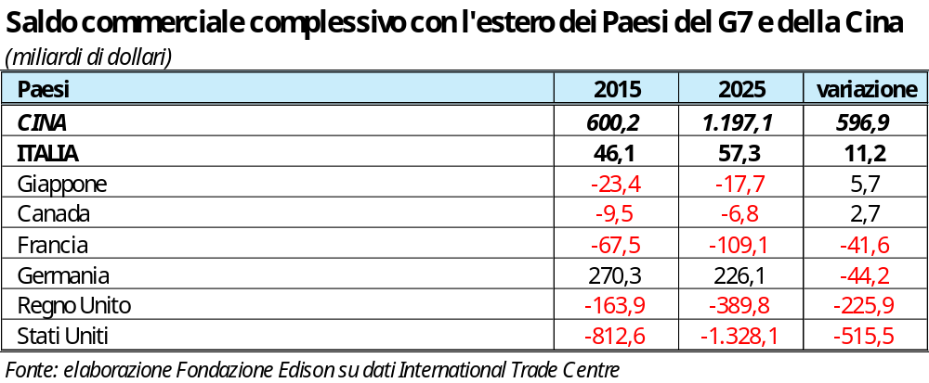
SOLO L’ITALIA AUMENTA IL SUO SURPLUS NEL G7

Slide 12
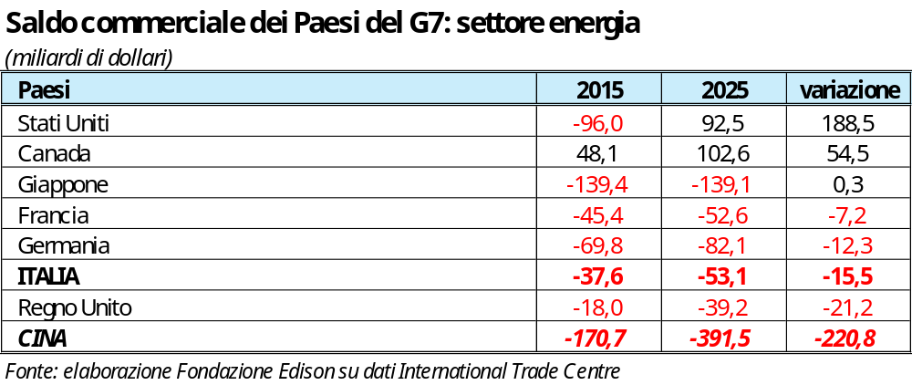
LA BILANCIA COMMERCIALE NELL’ENERGIA

Slide 13
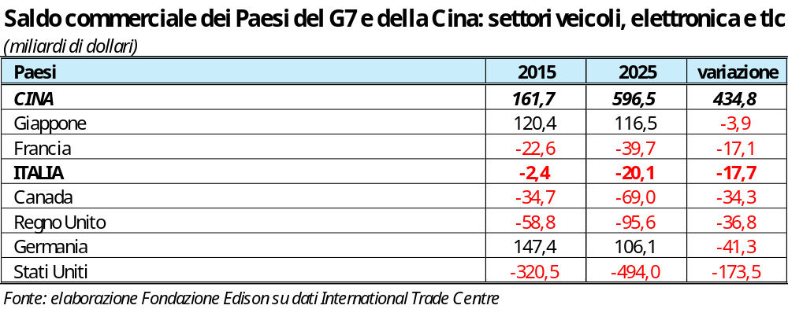
LO STRAPOTERE DELLA CINA NEI VEICOLI, ELETTRONICA, TLC

Slide 14
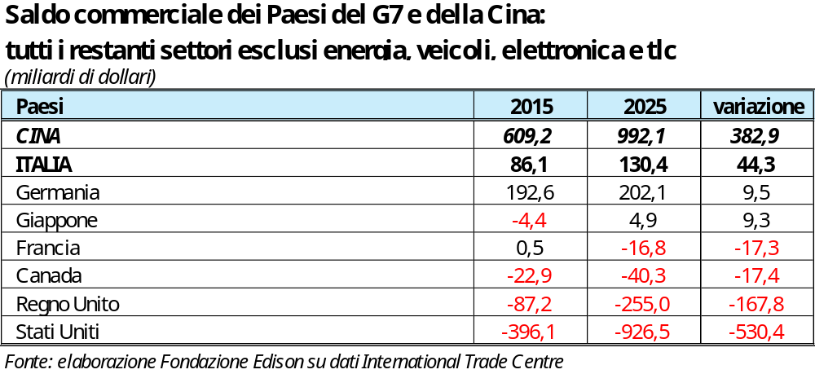
L’ITALIA E’ LEADER NEI 2/3 DEL COMMERCIO MONDIALE

Slide 15

NUMERO DI PRODOTTI IN CUI L'ITALIA SI TROVA AI VERTICI MONDIALI PER SALDO COMMERCIALE CON L'ESTERO: ANNO 2024
Indice delle eccellenze competitive nel commercio internazionale - Indice Fortis-Corradini ©
(casistica su un totale di 5.613 prodotti in cui è suddiviso il commercio internazionale – HS22)
a
a
L’Italia è …
a
in 232 prodotti
  87,6 Mld di $
  di surplus commerciale
a
in 380 prodotti
  79,8 Mld di $
  di surplus commerciale
a
in 364 prodotti
  50,5 Mld di $
  di surplus commerciale
Totale
976 prodotti
217,9 miliardi di $ di surplus commerciale
Fonte: elaborazione Fondazione Edison su dati UN Comtrade

Slide 16
L’ITALIA E’ CREDITRICE NETTA VERSO IL MONDO

Slide 17
PRINCIPALI INDICATORI DI PERFORMANCE ECONOMICA DELLA REGIONE PIEMONTE
E POSIZIONAMENTO RISPETTO ALLE ALTRE REGIONI ITALIANE
EXPORT PRO CAPITE (2025) di:
Articoli in gomma 464 €
Aeromobili, veicoli spaziali e relativi dispositivi 351 €
Filati di fibre tessili 101 €
1ª
5ª
PIL (2024)
164 mld
VB
VALORE AGGIUNTO
INDUSTRIA
IN SENSO STRETTO
(2024) 35.330 mln
EXPORT PRO CAPITE in 7 SETTORI, tra cui:
Parti e accessori per autoveicoli e loro motori 1.342 €
Macchine di impiego generale 1.337 €
Altri prodotti alimentari 918 €
Bevande 593 €
2ª
4ª
BI
NO
TO
VC
EXPORT PRO CAPITE in 8 SETTORI, tra cui:
Gioielleria 625 €
Altri prodotti chimici 276 €
Strumenti di misurazione e orologi 225 €
AT
3ª
10ª
VALORE AGGIUNTO
AGRICOLTURA (2024)
2.225 mln
AL
CN
EXPORT MANIFATTURIERO
PROCAPITE (2025)
14.173 €
2ª
6ª
PRODUZIONE VINI DOP (2025)
(migliaia di hl)
1.956
Fonte: Elaborazione su dati Istat

Slide 21
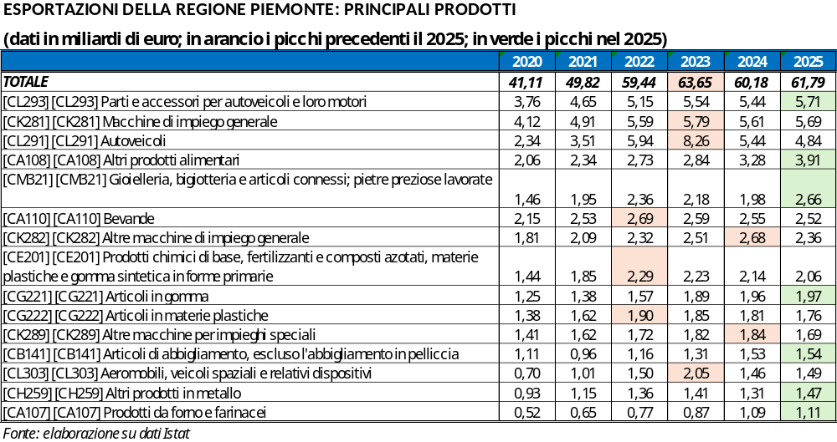

Slide 22
Dinamica dell'export dei principali prodotti di esportazione della Regione Piemonte:
I trimestre 2026 / I trimestre 2025
(classificazione Ateco a 3 cifre; valori in milioni di euro; in ordine per valore di export nel I trimestre 2026)
 | 2025-Q1 | 2026-Q1 | 1Q 2026 / 1Q 2025
EXPORT TOTALE | 15.194,4 | 15.614,6 | 2,8%
Parti e accessori per autoveicoli e loro motori | 1.407,9 | 1.498,4 | 6,4%
Macchine di impiego generale | 1.382,4 | 1.473,8 | 6,6%
Autoveicoli | 1.355,0 | 1.391,1 | 2,7%
Altri prodotti alimentari | 888,0 | 922,0 | 3,8%
Gioielleria, bigiotteria e articoli connessi; pietre preziose lavorate | 615,0 | 698,0 | 13,5%
Bevande | 535,9 | 651,7 | 21,6%
Altre macchine di impiego generale | 607,3 | 527,5 | -13,1%
Articoli in gomma | 492,0 | 519,0 | 5,5%
Prodotti chimici di base, fertilizzanti e composti azotati, materie plastiche e gomma sintetica in forme primarie | 523,4 | 482,2 | -7,9%
Articoli in materie plastiche | 457,4 | 447,5 | -2,2%
Articoli di abbigliamento, escluso l'abbigliamento in pelliccia | 401,7 | 445,4 | 10,9%
Altri prodotti in metallo | 352,1 | 375,5 | 6,6%
Altre macchine per impieghi speciali | 410,3 | 357,0 | -13,0%
Metalli di base preziosi e altri metalli non ferrosi; combustibili nucleari | 289,8 | 315,0 | 8,7%
Aeromobili, veicoli spaziali e relativi dispositivi | 235,3 | 312,7 | 32,9%
Altri prodotti chimici | 272,7 | 302,5 | 10,9%
Strumenti e apparecchi di misurazione, prova e navigazione; orologi | 196,2 | 234,9 | 19,8%
Calzature | 212,6 | 222,2 | 4,5%
Prodotti da forno e farinacei | 273,8 | 209,7 | -23,4%
Prodotti della lavorazione di granaglie, amidi e prodotti amidacei | 212,3 | 187,9 | -11,5%
Fonte: elaborazione Fondazione Edison su dati Istat

Slide 23
PRINCIPALI INDICATORI DI PERFORMANCE ECONOMICA DELLA PROVINCIA DI CUNEO
E POSIZIONAMENTO RISPETTO ALLE ALTRE PROVINCE ITALIANE
EXPORT PRO CAPITE (2025) di:
ALTRI PRODOTTI ALIMENTARI 3.342 €
PRODOTTI DA FORNO e FARINACEI 1.284 €
ARTICOLI IN GOMMA 971 €
PRODOTTI per ALIMENTAZIONE ANIMALE 284 €
1ª
24ª
PIL (2023)
23.518 mln
VB
VALORE AGGIUNTO
INDUSTRIA IN
SENSO STRETTO (2023)
6.268 mln
EXPORT PRO CAPITE (2025) di:
BEVANDE 1.775 €
PRODOTTI di COLTURE PERMANENTI 725 €
CEMENTO, CALCE, GESSO 63 €
CARROZZERIE PER AUTOVEICOLI
E RIMORCHI 152 €
2ª
18ª
BI
NO
TO
VC
AT
3ª
8ª
VALORE AGGIUNTO
AGRICOLTURA (2023)
885 mln
EXPORT PRO CAPITE (2025) di:
PARTI E ACCESSORI
per AUTOVEICOLI 1.514 €
VETRO e PRODOTTI IN VETRO 211 €
AL
CN
5ª
19ª
PRODUZIONE VINI DOP (2025)
(migliaia di hl)
867
EXPORT MANIFATTURIERO
PROCAPITE (2025)
17.969 €
Fonte: Elaborazione su dati Istat

Slide 25
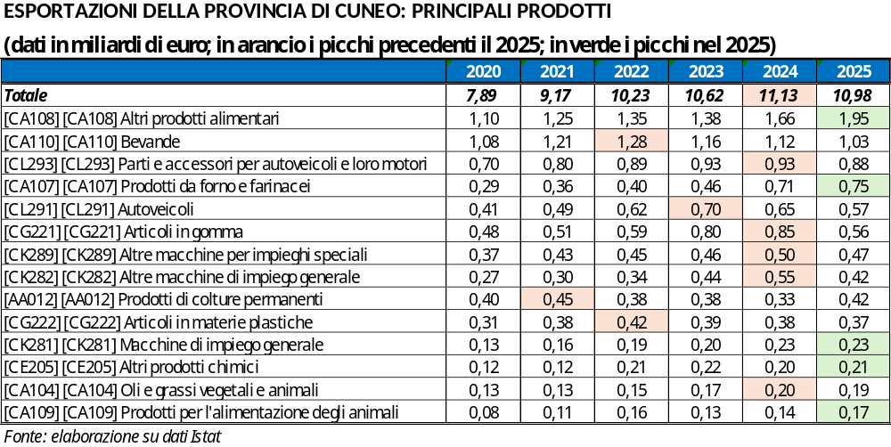

Slide 26
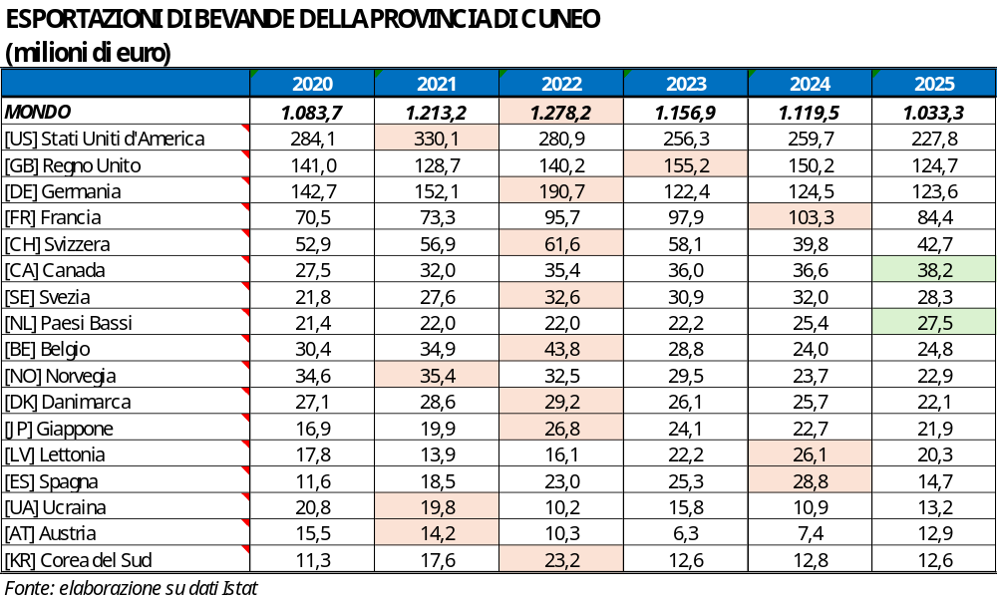

Slide 27
Dinamica dell'export dei principali prodotti di esportazione della provincia di Cuneo:
I trimestre 2026 / I trimestre 2025
(classificazione Ateco a 3 cifre; valori in milioni di euro; in ordine per valore di export nel I trimestre 2026 )
 | 2025-Q1 | 2026-Q1 | 1Q 2026 / 1Q 2025
EXPORT TOTALE | 2.708,9 | 2.578,3 | -4,8%
Altri prodotti alimentari | 414,0 | 423,8 | 2,4%
Bevande | 247,9 | 257,3 | 3,8%
Parti e accessori per autoveicoli e loro motori | 238,2 | 216,2 | -9,2%
Autoveicoli | 134,0 | 153,2 | 14,3%
Prodotti da forno e farinacei | 181,6 | 129,0 | -29,0%
Prodotti di colture permanenti | 98,3 | 122,3 | 24,4%
Altre macchine per impieghi speciali | 101,4 | 100,1 | -1,2%
Altre macchine di impiego generale | 115,9 | 98,9 | -14,7%
Articoli in materie plastiche | 94,0 | 95,4 | 1,4%
Articoli in gomma | 188,6 | 83,5 | -55,7%
Macchine di impiego generale | 58,5 | 72,5 | 23,8%
Oli e grassi vegetali e animali | 47,3 | 52,5 | 11,1%
Prodotti per l'alimentazione degli animali | 38,1 | 49,8 | 30,7%
Altri prodotti chimici | 46,9 | 44,6 | -4,8%
Macchine per l'agricoltura e la silvicoltura | 25,8 | 38,8 | 50,2%
Prodotti delle industrie lattiero-casearie | 39,7 | 38,5 | -3,0%
Prodotti chimici di base, fertilizzanti e composti azotati, materie plastiche e gomma sintetica in forme primarie | 46,7 | 37,6 | -19,5%
Frutta e ortaggi lavorati e conservati | 28,9 | 34,7 | 20,3%
Carne lavorata e conservata e prodotti a base di carne | 30,4 | 34,4 | 13,4%
Pasta-carta, carta e cartone | 38,1 | 33,5 | -12,1%
Fonte: elaborazione Fondazione Edison su dati Istat

Slide 28
Contributo della regione PIEMONTE e della provincia di CUNEO al saldo commerciale della UE-27 verso l'Extra UE-27:
Bilancia TOTALE e dei PRODOTTI ALIMENTARI E BEVANDE,
anno 2025
 | BILANCIA COMMERCIALE TOTALE verso Extra UE-27 | BILANCIA COMMERCIALE PRODOTTI ALIMENTARI E BEVANDE verso Extra UE-27
Valori assoluti (miliardi di euro)
UE-27 (2020) | 126,1 | 77,2
Piemonte | 8,9 | 2,9
Cuneo | 2,1 | 1,6
Incidenza % su UE-27
Piemonte | 7,1% | 3,8%
Cuneo | 1,6% | 2,1%
Fonte: elaborazione Fondazione Edison su dati Istat e Eurostat

